Slide 1
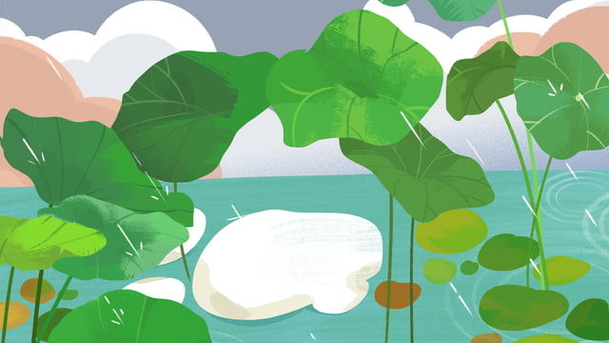
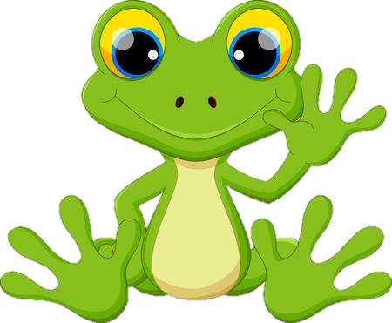
Xin chào các bạn, mình là ếch con. Hôm nay mình phải sang bờ ao bên kia để đi học. Muốn đến được lớp học, mình phải vượt qua 3 bèo sen, mỗi bèo sen có một câu hỏi, các bạn hãy giúp mình trả lời các câu hỏi nhé.

Slide 2



3
2
1

Slide 3
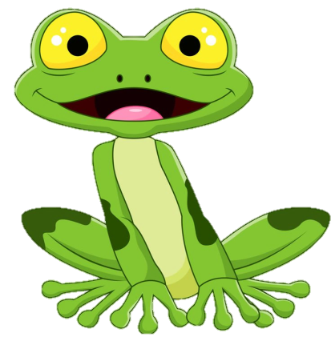
Câu hỏi
Câu trả lời

Slide 4
3
2

Slide 5
Câu hỏi
Câu trả lời

Slide 6
3

Slide 7
Câu hỏi
Câu trả lời

Slide 8


Cảm ơn các bạn rất nhiều!
Mình đã đến được lớp học rồi!

